Slide 1
НОВЫЙ ПОЛУНАВЕСНОЙ ПЛУГ VOYAGER S60

Slide 2
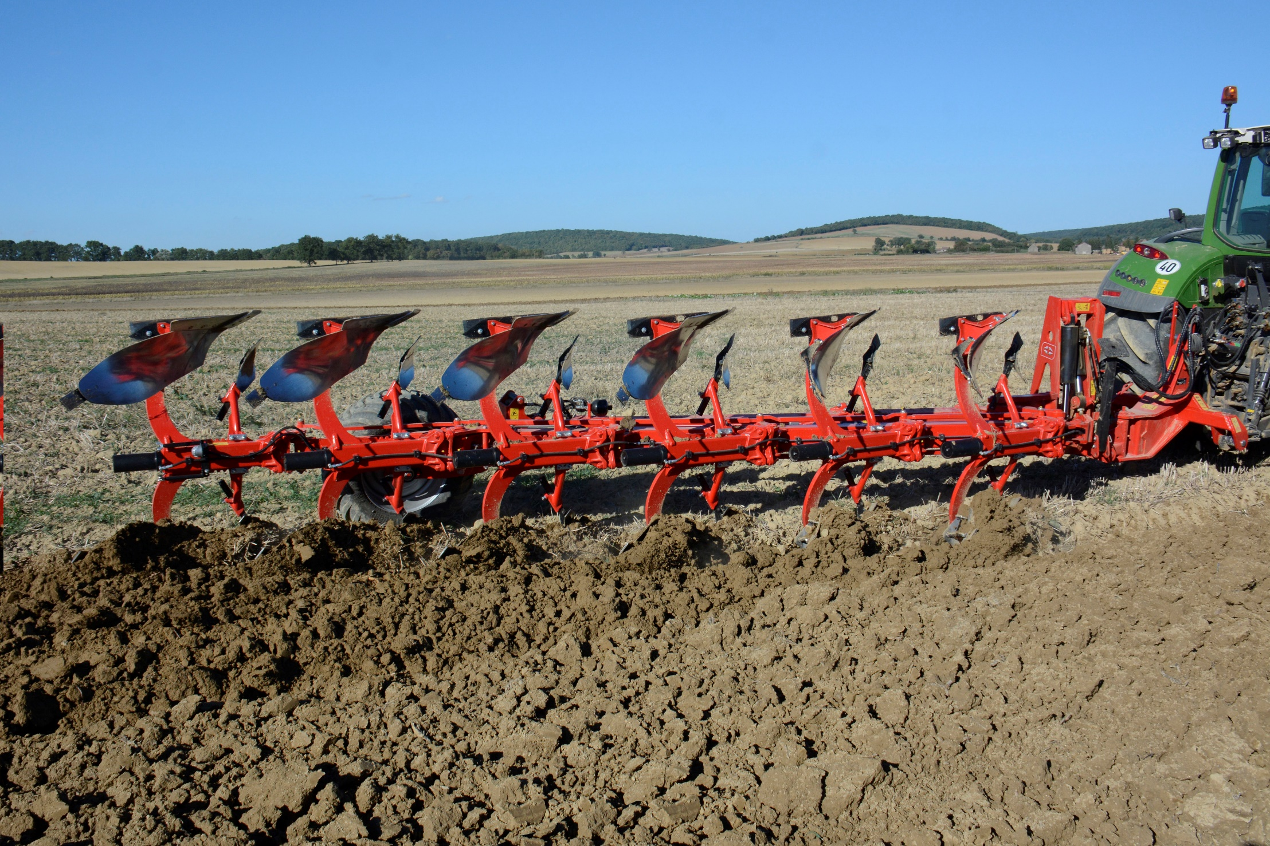
VOYAGER S60
Представляем новую модель
полунавесного плуга
VOYAGER S60 (5 и 6 корпусов)

Slide 3
Преимущества VOYAGER S60
VOYAGER S60 эффективно использует мощность трактора в диапазоне 155 – 245 л.с.
Полунавесное исполнение плуга снижает нагрузку на навеску трактора.
Оптимально подходит для длительных перегонов. В конструкции опорного колеса предусмотрен гидроаккумулятор для гашения ударных нагрузок при транспортировке, большой диаметр колеса идеально подходит для тяжелых условий эксплуатации. Многолетний опыт работы в области полунавесных плугов позволил Gregoire Besson максимально снизить массу плуга и сохранить надежность орудия.
VOYAGER S60 имеет преимущество перед VOYAGER S70 (SPMF) в диапазоне 5, 6 корпусов:
- Специальная конструкции грядиля и облегченная рама, которые позволяют уменьшить нагрузку на трактор.
- Ценовое предложение. (см. слайды 16-17)

Slide 4
Модельный ряд полунавесных плугов
Модель трактора John Deere | Мощность, л.с. | Полунавесные
 |  | в борозде | по полю
6155М | 155 | Voyager S60 (5)
6175M | 175 | Voyager S60 (5)
6195M | 195 | Voyager S60 (5,6) Voyager S70 ( 5, 5+1) | Voyager S70 (5, 5+1)
8225R | 225 | Voyager S60 (6) Voyager S70 (5+1, 6+1) | Voyager S70 (5+1, 6+1)
8245R | 245 | Voyager S60 (6) Voyager S70 (6+1) | Voyager S70 (6+1)

Slide 5
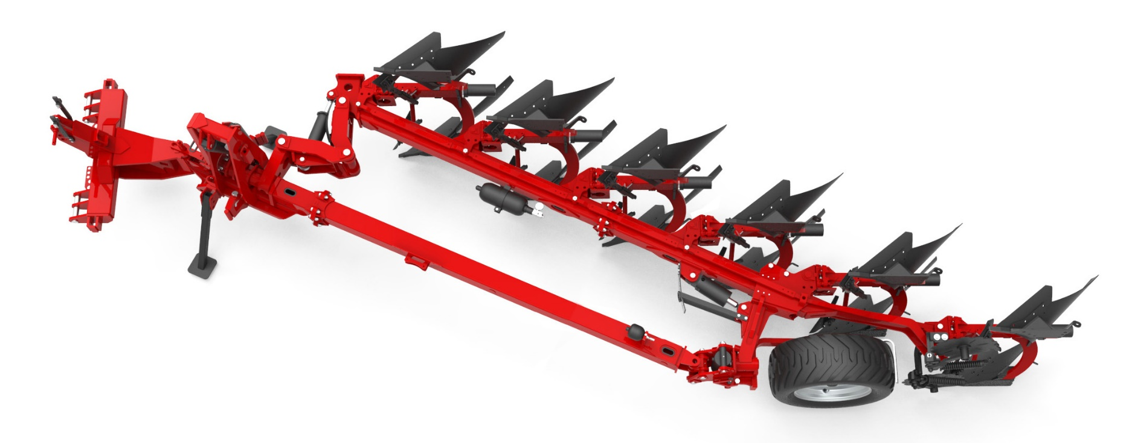
Технические характеристики
Сечение рамы – 160 х 160 х 10 мм
Модульная рама – 5 корпусов (2+3), 6 корпусов (3+3)
Количество корпусов - 5, 6
Межкорпусное расстояние – 100 см
Высота от долота до долота – 170 см
Требуемая мощность – 155…245 л.с.
Гидравлическая регулировка ширины захвата первого корпуса из кабины трактора

Slide 6
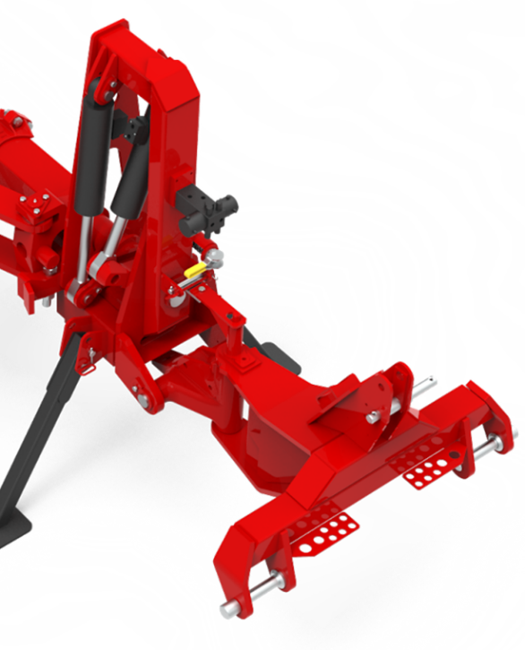
СЦЕПКА
Сцепка 3, 4 категории.
Угол поворота сцепки 110˚, оптимальный радиус разворота.
Опционально возможна установка усиленной сцепки Quick Coupler.

Slide 7
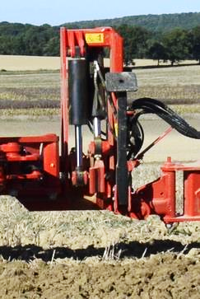
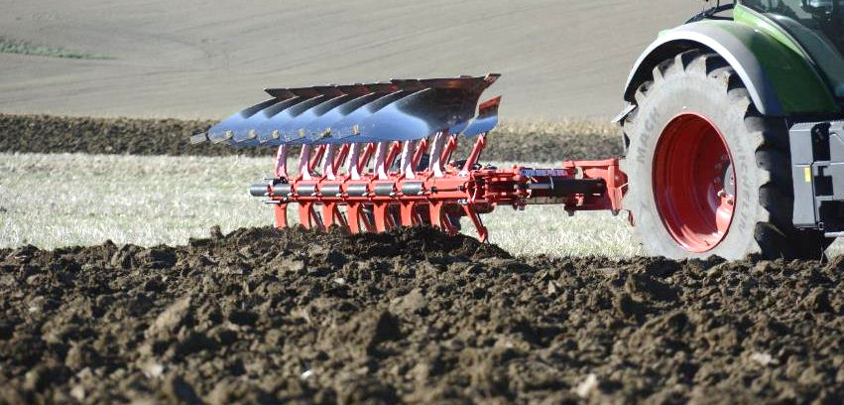
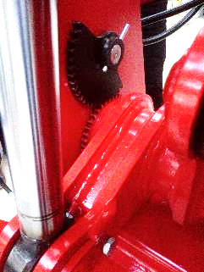
МЕХАНИЗМ ОБОРОТА
Оборот плуга осуществляется двумя гидроцилиндрами эксклюзивной конструкции от Gregoire Besson.
Особенность:
Сохранена плавность оборота плуга, а следовательно оборот без ударов благодаря контролю усилия работы гидроцилиндров в зависимости от угла оборота плуга;
Реверсивность;
Оборот без мертвых зон.

Slide 8
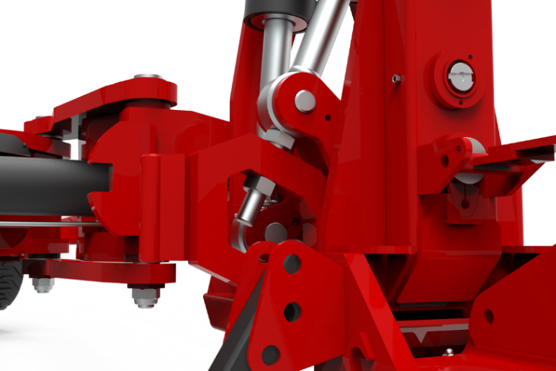
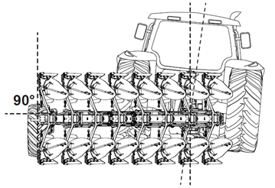
РЕГУЛИРОВКА УГЛА НАКЛОНА
Простая регулировка угла наклона упорным винтом.

Slide 9
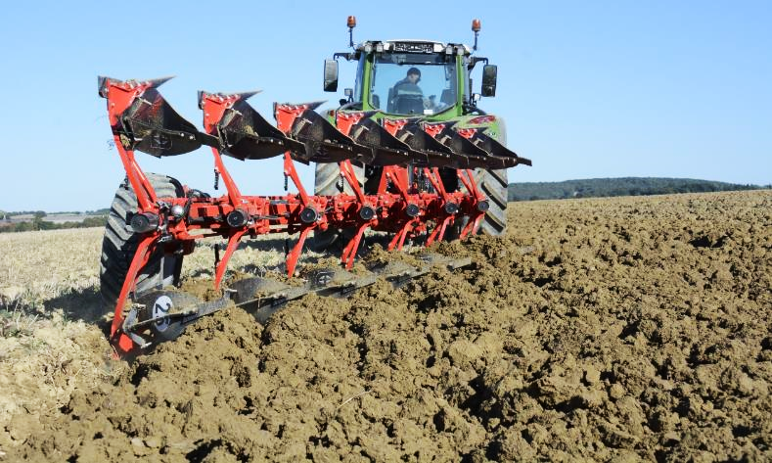
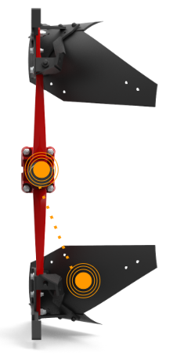
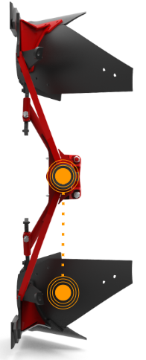
СПЕЦИАЛЬНАЯ КОНСТРУКЦИЯ ГРЯДИЛЯ
Смещенная стойка грядилей плуга позволяет совместить в одной плоскости силу тяги с силой сопротивления корпуса плуга, а следовательно снижается расход топлива до 10%.

Slide 10
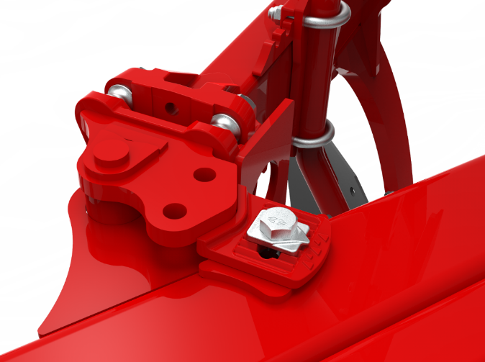
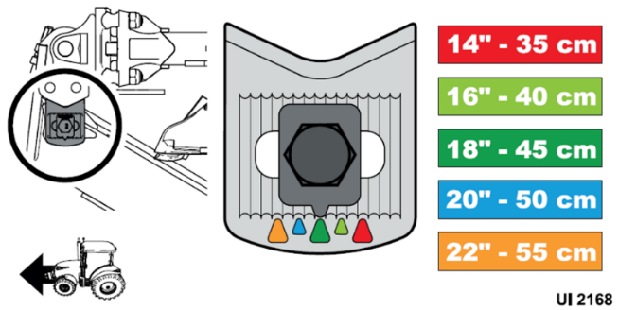
Механическая регулировка ширины захвата
Многопозиционная механическая регулировка ширины захвата корпуса позволяет регулировать ширину захвата корпуса
в диапазоне 35 … 55 см
с интервалом 5 см.
Благодаря зубчатой шайбе – интуитивно быстро производится регулировка.
Рабочая ширина захвата плуга, м
5 корпусов – 1,75…2,75 м
6 корпусов – 2,10…3,30 м
Производительность плуга, га/ч
5 корпусов = 8км/ч х 2,75м = 2,20 га/ч
6 корпусов = 8 км/ч х 3,30м = 2,64 га/ч

Slide 11
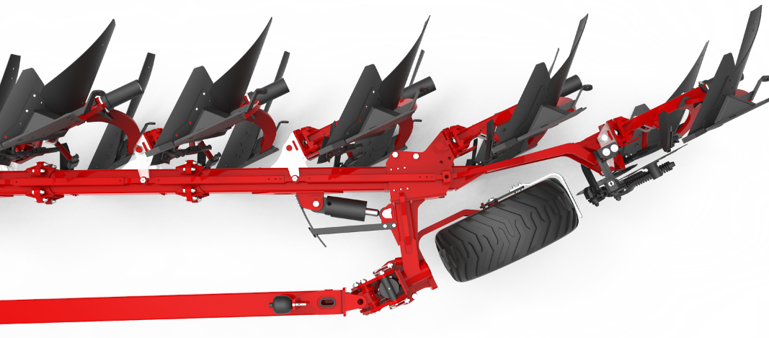
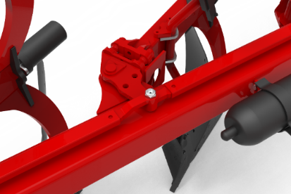
Гидравлическая регулировка ширины захвата
Опционально можно установить бесступенчатую гидравлическую регулировку Varilarge от 35 до 55 см

Slide 12
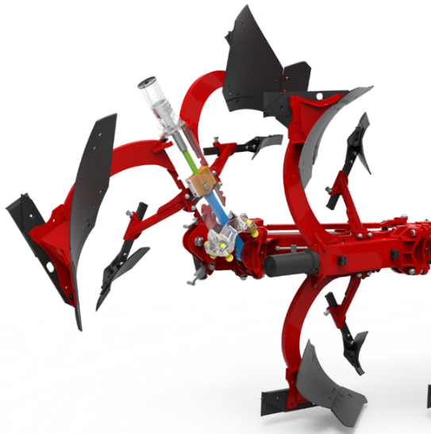
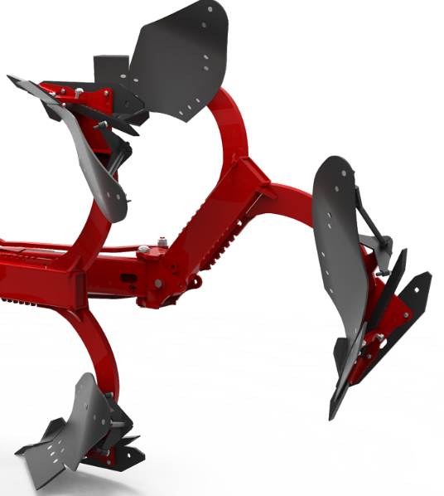
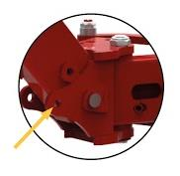
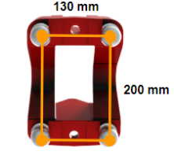
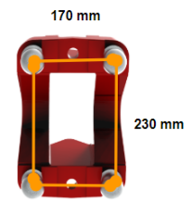
ЗАЩИТА РАБОЧИХ ОРГАНОВ
Механическая защита срезным болтом тип В, 3900 кг
Гидравлическая защита
2500 кг
Защита Y
Защита Z

Slide 13
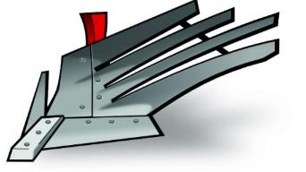
РАБОЧИЕ ОРГАНЫ GREGOIRE BESSON
Рабочие органы для плугов Prima, Rover, Voyager
H5
(стандартная комплектация)
Отвал винтовой короткий
для вспашки на глубину до 30 см.
H8
Отвал винтовой длинный
для глубокой вспашки до 35 см.
Особенно рекомендуется для чернозема.
CV7
Отвал перьевой
для вспашки на глубину до 35 см.
Отвал адаптирован для липких грунтов.

Slide 14
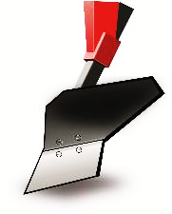
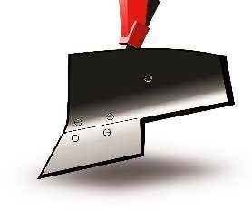
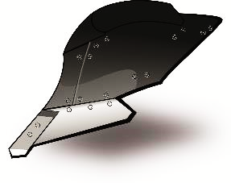
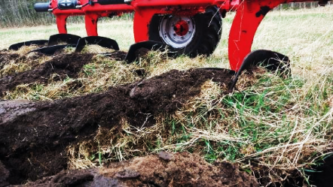
ПРЕДПЛУЖНИКИ GREGOIRE BESSON
Предплужники для плугов Prima, Rover, Voyager
Стандартная комплектация
Предплужник для
разнородных работ
Кукурузный
предплужник
Универсальный предплужник
Предплужник
луговой
Углосним

Slide 15
СРАВНИТЕЛЬНЫЕ ХАРАКТЕРИСТИКИ
3 МОДЕЛИ ПЛУГОВ,
для удовлетворения всех Ваших потребностей:
PRIMA
Основной оборотный навесной плуг с широким выбором опций
Простота и надёжность.
ROVER
Оборотный навесной плуг премиум класса, с широким выбором опций для более мощных тракторов.
Легко адаптировать к любому типу тракторов.
VOYAGER
Полунавесной оборотный плуг серии S:
«S» с постоянной опорой на заднее колесо плуга.
Notes:
15

Slide 16
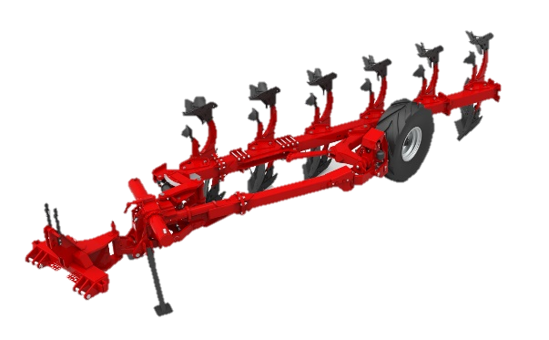
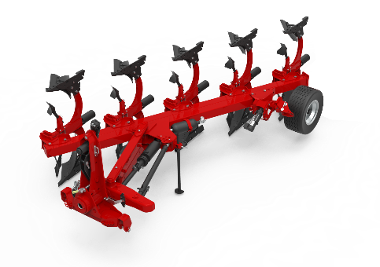
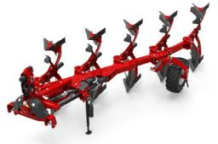
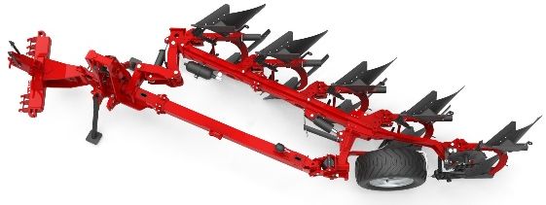
СРАВНЕНИЕ ЦЕН 5-корпусных плугов
Сравнение цен* на 5-корпусные плуги навесные PRIMA 70, ROVER 60 и на полунавесные VOYAGER S60, S70.
Для уточнения цены DDP Белгород обращайтесь в представительство ООО «Грегуар-Бессон Восток» (+7 4722 402-210 или vostok.info@gb-group.co).
*цена на заводе по действующему прайс-листу FCA Франция.
5 корпусов | Навесные |  | Полунавесные
Отвалы | Prima 70 в борозде | Rover 70 в борозде | Voyager S60 в борозде | Voyager S70 в борозде
H5, mix | 14 189 | 25 424 | 27 777 | 33 599
H8/CV7, mix | 14 833 | 26 454 | 28 807 | 34 606
Цены указаны в евро.

Slide 17
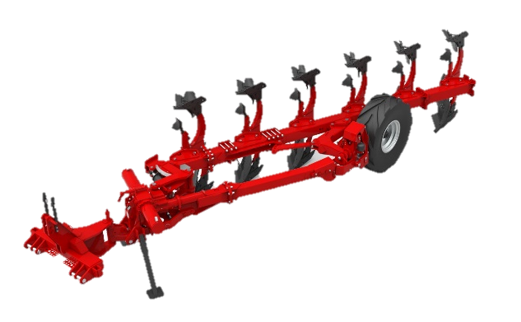
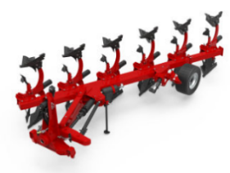
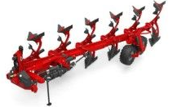
СРАВНЕНИЕ ЦЕН 6-корпусных плугов
Сравнение цен* на 6-корпусные плуги навесные PRIMA 70, ROVER 60 и на полунавесные VOYAGER S60, S70.
Для уточнения цены DDP Белгород обращайтесь в представительство ООО «Грегуар-Бессон Восток» (+7 4722 402-210 или vostok.info@gb-group.co).
*цена на заводе по действующему прайс-листу FCA Франция.
6 корпусов | Навесные |  | Полунавесные
Отвалы | Prima 70 в борозде | Rover 70 в борозде | Voyager S60 в борозде | Voyager S70 в борозде
H5, mix | 25 324 | 28 477 | 31 374 | 37 007
H8/CV7, mix | 25 560 | 29 713 | 32 610 | 38 220
Цены указаны в евро.

Slide 18
ВИДЕО VOYAGER S60
Смотрите видео Voyager S60 на нашем канале:
https://youtu.be/nAfY5yEj6M0

Slide 19
НАШИ КОНТАКТЫ
ООО «ГРЕГУАР-БЕССОН ВОСТОК»
Россия, 308006 г. Белгород, ул. Корочанская 132А
Тел.: +7 (4722) 402-210
e-mail: vostok.info@gb-group.co
Коммерческий отдел: | Запчасти и гарантии: | Сопровождение продаж:
Галина Кочергина, генеральный директор g.kochergina@gb-group.co Евгения Работягова, коммерческий ассистент e.rabotyagova@gb-group.co Дарья Корнева коммерческий ассистент d.korneva@gb-group.co | Алина Козырева a.kozyreva@gb-group.co Дмитрий Смагин d.smagin@gb-group.co | Алексей Белокобыльский, технический директор a.belokobylskiy@gb-group.co, +7 910 320 09 14 Николай Пьянзин, региональный представитель по Югу и Поволжью n.pyanzin@gb-group.co, +7 918 443 27 72 Алексей Баталов, региональный представитель a.batalov@gb-group.co, +7 919 288 50 00
Отдел маркетинга:
Алёна Шеметова, маркетолог a.shemetova@gb-group.co

Slide 20
www.gregoire-besson.com
Подписывайтесь на наши соц. сети:
GregoireBessonSAS
Грегуар Бессон
Полезные ссылки:
Проспекты – https://drive.google.com/drive/folders/12l2WeFBAvNzoVUHLVXTvp_xIJriz6OQ9
Фильмы – https://drive.google.com/drive/folders/1GQNzxrCu7AzXxRWYWDil40L47JRTIz7I
Фото – https://drive.google.com/drive/folders/1lqYW_jghHIHSc-5uAKRqEwg_d-zwEwVj

